Slide 1
虎门销烟
任译轩
四（10）11

Slide 2
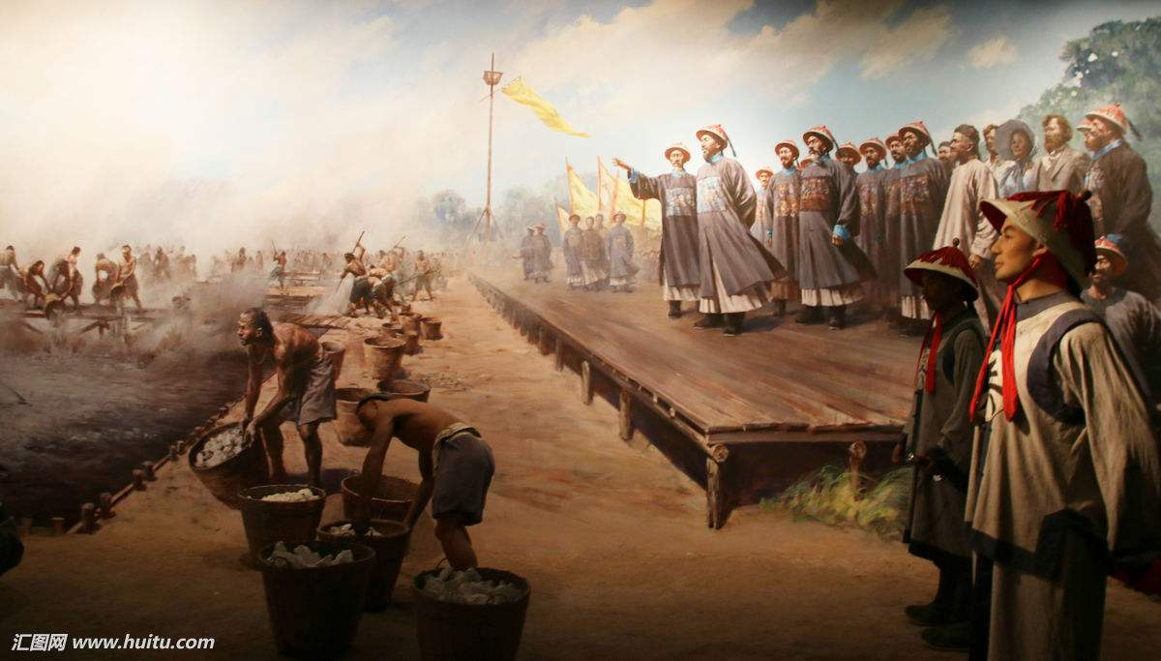
目录
历史简介
鸦片战争
抗英斗争

Slide 3
1839年6月3日，天刚蒙蒙亮，广州城就沸腾起来了。城门旁张贴着一张大布告，人们纷纷前来围观。有的人大声宣读着：“钦差大臣林则徐，遵皇上御旨，于6月3日在虎门滩将收缴的洋人鸦片当众销毁，沿海居民和在广州的外国人，可前往观瞻……”老年人边听边点头，笑盈盈地捋着胡须。青年人兴奋地挥着拳头，赞不绝口。顽皮的孩子们在人群里钻来钻去，高兴地叫喊着：“烧洋鬼子的大烟了，快到虎门滩去看呀！” 成群结队的百姓，穿着节日盛装，敲锣打鼓，起劲地舞着狮子和龙灯；孩子们用竹竿挑着一挂挂鞭炮，劈里啪啦，震耳欲聋。浩浩荡荡的人流，向虎门滩涌去。 前往虎门滩的群众，经过英国洋馆。那里，过去英国人趾高气扬，不可一世。可今天，洋馆却死一般寂静，几个在窗口向外探望的英国商人，见人海如潮，喊声震天，吓得赶忙把头缩了回去。 虎门离广州城约有一百多里地，人们冒着6月的骄阳，经过长途跋涉，前来观看。虎门海滩人山人海，水泄不通。 虎门滩高处，挖了两个15丈见方的销烟池，池子前面有一个涵洞，直通大海，后面有一个水沟，往里灌水。池子周围搭了几个高台，林则徐、邓廷桢、关天培等文武官员，在高台上监督销烟。 销烟民夫先把池子灌上水，然后把一包包海盐倒入池内，再把烟土切成四瓣扔进水里。等烟土泡透后，再把一担担生石灰倒进池子里。不一会儿，池子像开了锅似的，黑色的鸦片在池子里翻来滚去，一团团白色烟雾从池子里往上蒸腾，弥漫了整个虎门滩。围观的群众欢呼跳跃。在雷鸣般的欢呼声中，通向大海的涵洞被打开了，销毁的鸦片被咆哮的海水卷走了。 许多外国商人看到这惊天动地的场面，都非常震惊，便恭恭敬敬地走到林则徐的台前，摘下帽子，躬身弯腰，表示敬畏。林则徐浩然正气地对他们说：“现在你们都看到了，天朝严令禁烟。希望你们回去以后，转告各国商人，从此要专做正当生意，千万不要违犯天朝禁令。走私鸦片，自投罗网。”商人们洗耳恭听，连声称是。 两万多箱鸦片，23天才全部销毁。这一壮举，大长了中国人民的志气，大灭了外国侵略者的威风。

Slide 4
历史简介
虎门销烟（1839年6月）指中国清朝政府委任钦差大臣林则徐在广东虎门集中销毁鸦片的历史事件。此事后来成为第一次鸦片战争的导火线，《南京条约》也是那次战争时清政府签订的。
1839年6月3日（清宣宗道光十九年岁次己亥四月廿二），林则徐下令在虎门海滩当众销毁鸦片，至6月25日结束，共历时23天，销毁鸦片19187箱和2119袋，总重量2376254斤。
虎门销烟成为打击毒品的历史事件。虎门销烟开始的6月3日，民国时被定为不放假的禁烟节，而销烟结束翌日即6月26日也正好是国际禁毒日。

Slide 5
英国贸易入侵
  在清朝闭关锁国的时候，欧洲资本主义国家迅速崛起。英国在19世纪二三十年代就基本完成了工业革命，在当时代表了最先进的生产力水平。中国拥有庞大的人口资源，正是英国资产阶级梦寐以求的潜在市场。而中国自给自足的自然经济，中国政府坚持奉行的闭关锁国政策正是英国向中国倾销其工业产品的“绊脚石”。19世纪30年代以前，中国在与外国的贸易中始终处于出超地位。中国对英贸易每年都保持出超二三百万两白银的优势。
  走投无路的鸦片贩子在中国受到热捧，沿海官兵甚至出动兵船在近海与毒贩交易，再由兵船运回内陆，开设烟馆倾销毒资全是国民所为。英国资产阶级先把纺织品输往印度，然后把印度的鸦片输往中国，再从中国把茶叶、生丝等输往英国，英国人在这种三角贸易中大获其利。毒贩如蝇群而来，除了英国，美国也从土耳其向中国输入鸦片，俄国从中亚向中国北方输入鸦片

Slide 6
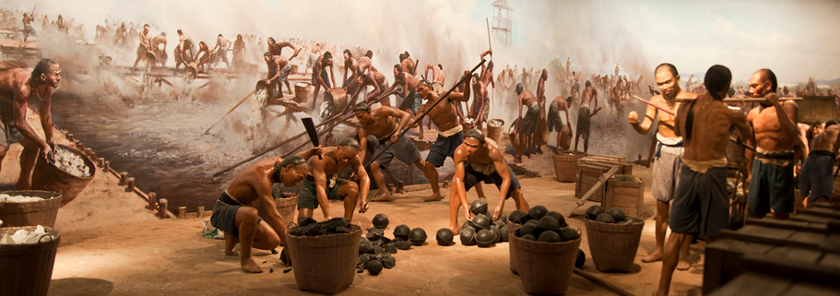
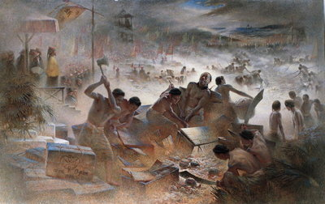
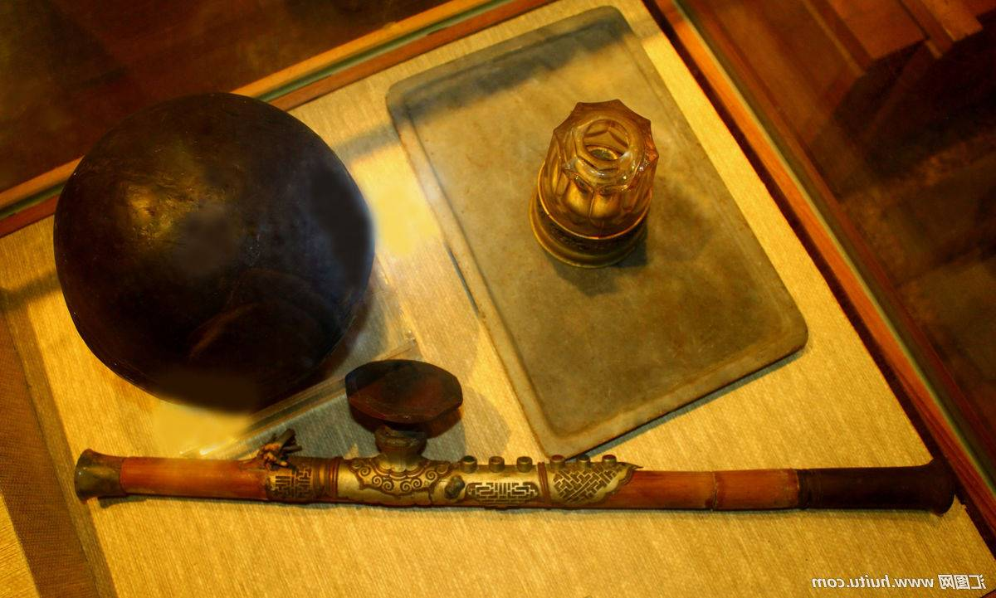

Slide 7
鸦片战争
1840年（道光二十年）,英国侵略者向古老封建的中国发动了一次侵略战争.由于这次战争是英殖民主义强行向中国倾销走私鸦片引起的,所以历史上叫做鸦片战争.鸦片战争以后,中国开始由独立的封建国家逐步变成半殖民地半封建的国家,中华民族开始了一百多年屈辱、苦难、探索、斗争的历程. 民族英雄林则徐画像
从乾隆后期开始,清朝的统治日趋衰落.清政府仍以“天朝上国”自居,虚骄自大,闭目塞听.而同一时期的欧美帝国主义列强已有长足发展,并把地域辽阔、人口众多的中国,作为他们扩大海外市场的目标.而中国自古以来是一个农业国家,自给自足的自然经济加上保守的“天朝上国”思想,一直以来中国人对外来的产品的需求很小.外国商人为摄取暴利,从华南将大量鸦片走私输入中国,鸦片的输入量由道光即位之初的四千余箱,到道光十八年,即鸦片战争爆发之前,已猛增到四万零二百箱.鸦片的泛滥,影响了民众的身心健康,使吏治败坏导致中国白银外流,政府财政收入短绌.道光延续自雍正以来的禁烟政策,但鸦片走私不但不见收效,反而日益猖獗.事态的发展引起的朝野人士的警觉.道光下令封疆大臣讨论禁烟的看法,朝野对禁烟的看法不一,最终打动道光帝的是当时湖广总督林则徐的禁烟奏折.林则徐一针见血地指出:鸦片不禁,几十年后会弄的国贫民弱“中原几无可以御敌之兵,且无可以充饷之银”.这种局面显然是道光帝无论如何也不想看到的,“兵”“银”是封建统治的两大死穴.道光十八年十一月（1838）任命林则徐为钦差大臣,赴广东查禁鸦片

Slide 8
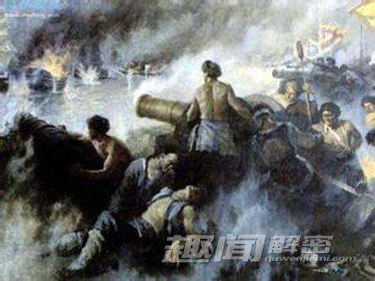
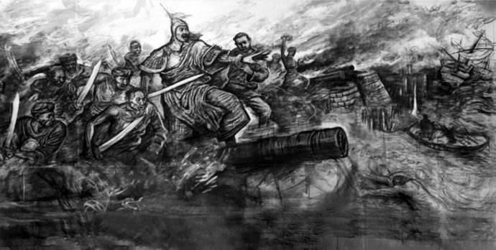
抗英斗争
  英国侵略者以大小船只百余艘，陆军万余人，全力进攻吴淞要塞，六十七年的老将陈化成率官兵五千人把守吴淞炮台，麾令开炮抵抗。激战几小时，打伤敌舰几艘。战斗打响后，牛鉴排列着总督仪仗前来观战，被敌舰瞭见，开炮轰击，炮弹落在附近，牛鉴吓得魂不附体，慌忙脱掉纱帽朝靴，混在士兵中逃跑。牛鉴一逃，把守吴淞东炮台的参将崔吉瑞、游击董永靖和防守宝山城西北的徐州总兵王志元也跟着溃逃，于是全军大乱，陈化成扼守的西炮台成了孤军。敌人乘势猛攻西炮台，陈化成率士卒死战，身受七处重伤，血流至胫，犹自秉旗促战，大呼“毋畏！施炮……”陈化成声渐微弱，一直到壮烈牺牲，呼声不绝。敌人登陆后，经过激烈肉搏，才占领西炮台，上海、宝山也随之失陷。 部将将陈化成的尸体匿于芦苇中。送陈化成灵柩回籍的那天，宝山人民焚香道旁，无比痛悼。

Slide 9
关天培（1781.1.8～1841.2.26），鸦片战争中抗英名将。江苏山阳（今淮安）人。关天培出身于一个职位低微行武家庭，1803年（清嘉庆八年）考取武庠生，中武秀才，授把总。历任把总、千总、守备、游击、参将等职，累升至参将。1826年（清道光六年），清政府初办漕粮海运，关天培押粮船千余艘平安至天津，旋升副将。
关天培的故事
关天培调任广东水师提督的这年,正是英国商务监督律劳卑率兵船蛮横闯入广东省河之后，他“亲历重洋,遍观厄塞”,根据虎门的险要形势,进行严密设防,设置了三重门户，这三重门户也就是三条防线,紧紧地把守住珠江口的南大门鸦片战争爆发后，关天培督率水师，坚守阵地，并积极组织渔船、蟹艇，利用各种机会袭击侵略军。道光二十一年二月初六日(1841年2月26日)，英军大举进攻虎门诸炮台，而守军才几百人，关天培在孤军无援的绝境下，决心死守阵地，将自己的财物全部分赠将士，鼓励他们英勇杀敌，他与游击麦廷章等昼夜督战。敌军在占横档、永安等炮台后，集中兵力进攻靖远和威远炮台，关天培亲燃大炮自上午十时至下午七时，与敌激战达十小时之久。最终壮烈殉国。

Slide 10
提问
1. 第一次鸦片战争发生在那一年？
答：第一次鸦片战争发生在1840年6月28日。
2. 虎门硝烟什么时候结束？
答：在1839年6月26日结束。
3. 有哪些描写虎门销烟的古诗？
答：赴戍登程口占示家人
（清）林则徐
力微任重久神疲，再竭衰庸定不支。
苟利国家生死以，岂因祸福避趋之。
谪居正是君恩厚，养拙刚于戍卒宜。
戏与山妻谈故事，试吟断送老头皮。

Slide 11


